Slide 1

제4장 클래스와 객체

Slide 2
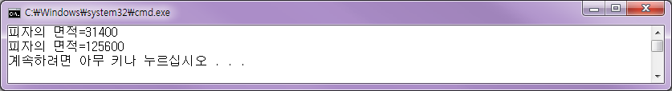
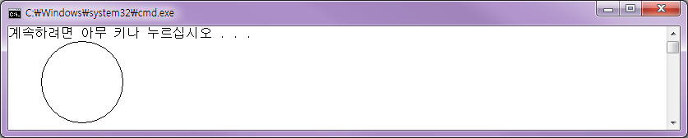
이번 장에서 만들어볼 프로그램

Slide 3
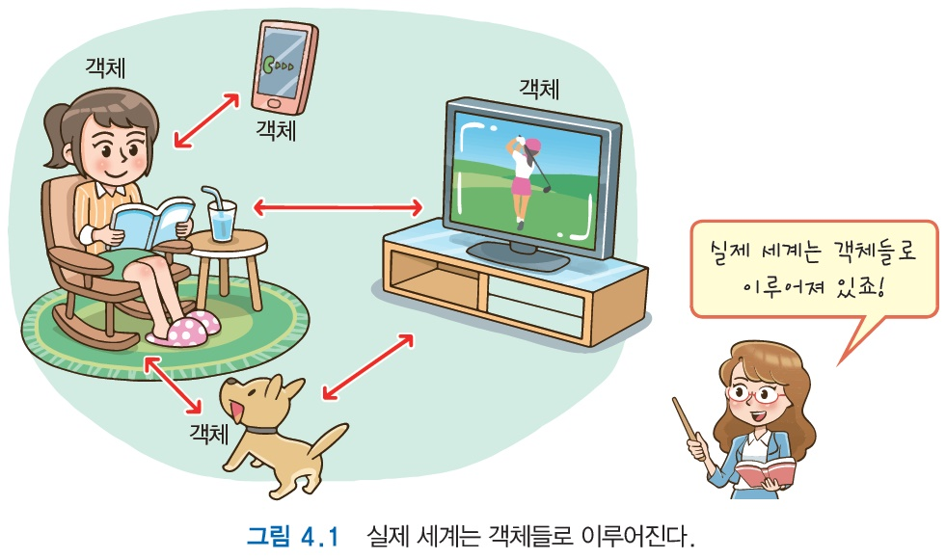
객체지향이란?
객체 지향 프로그래밍(OOP: object-oriented programming)은 우리가 살고 있는 실제 세계가 객체(object)들로 구성되어 있는 것과 비슷하게, 소프트웨어도 객체로 구성하는 방법이다.

Slide 4
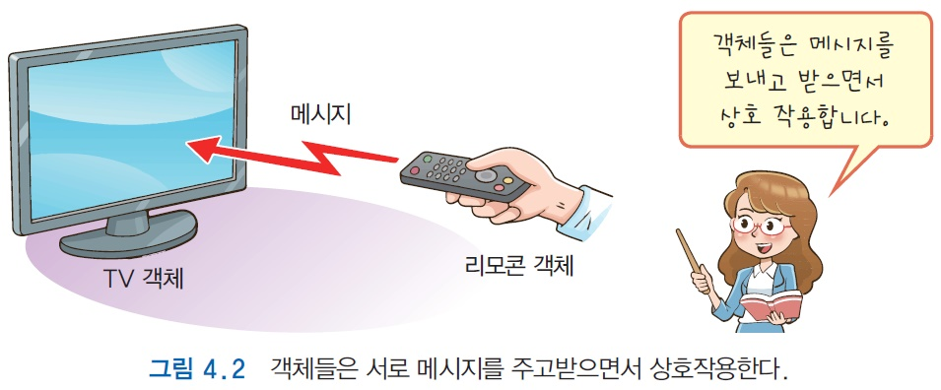
객체와 메시지
객체들은 메시지를 주고 받으면서 상호작용한다.

Slide 5
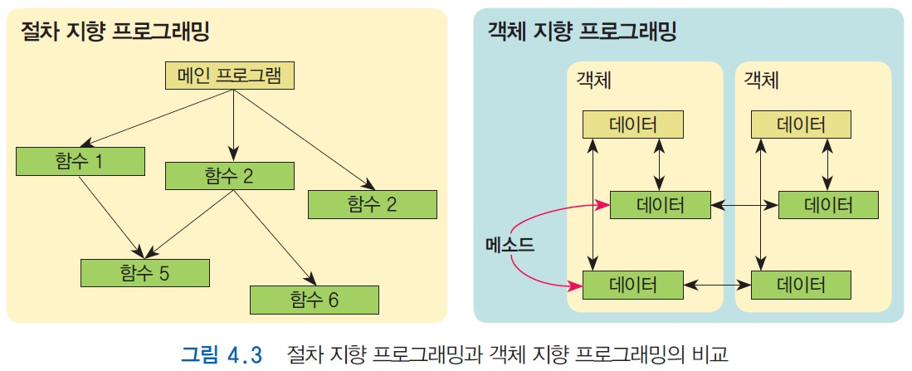
절차 지향과 객체 지향

Slide 6
절차지향
절차 지향 프로그래밍(procedural programming)은 프로시저(procedure)를 기반으로 하는 프로그래밍 방법이다.
프로시져는 일반적으로 함수를 의미한다.
절차 지향 프로그래밍에서 전체 프로그램은 함수들의 집합으로 이루어진다.

Slide 7
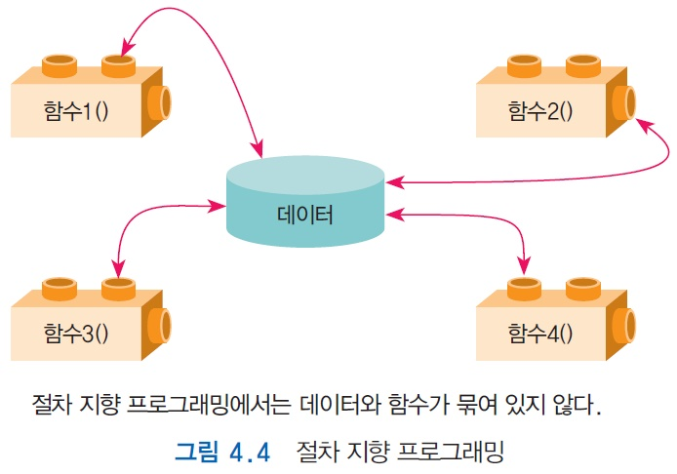
절차지향의 문제점

Slide 8
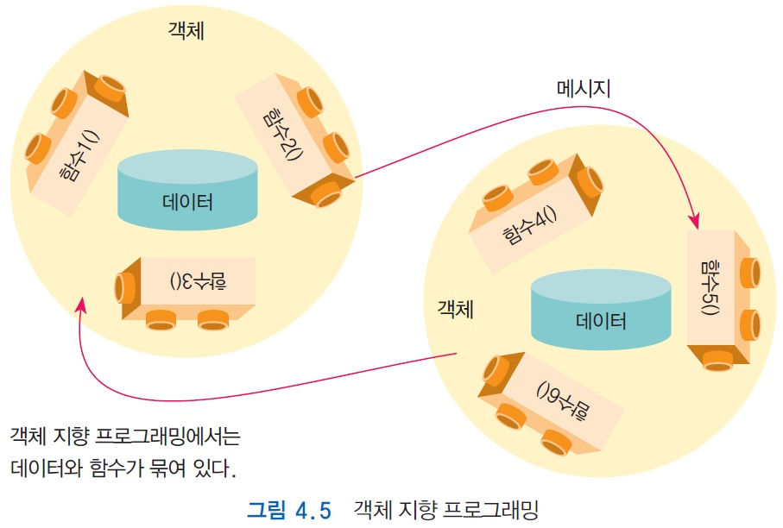
객체지향 프로그래밍

Slide 9
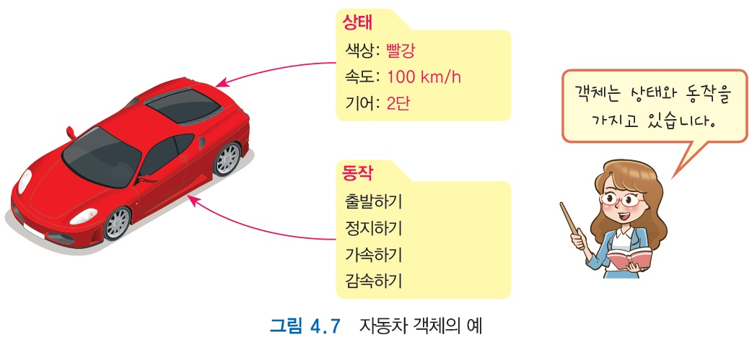
객체의 구성
객체는 상태와 동작을 가지고 있다. 객체의 상태(state)는 객체의 속성이다. 객체의 동작(behavior)은 객체가 취할 수 있는 동작이다.

Slide 10
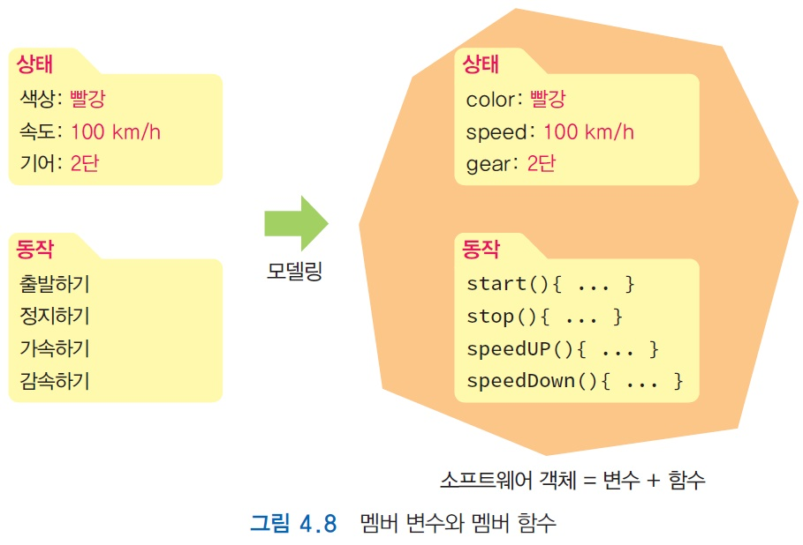
멤버 변수와 멤버 함수

Slide 11
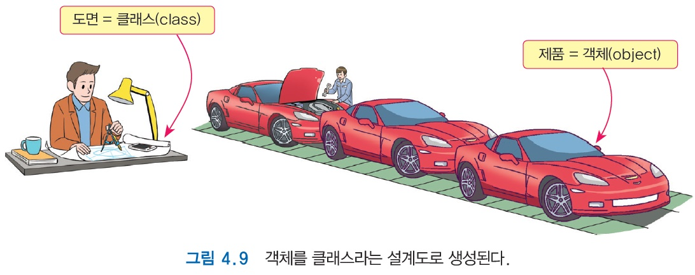
클래스=객체의 설계도
객체 지향 소프트웨어에서도 같은 객체들이 여러 개 필요한 경우도 있다. 이러한 객체들은 모두 하나의 설계도로 만들어진다. 바로 이 설계도를 클래스(class)라고 한다.

Slide 12
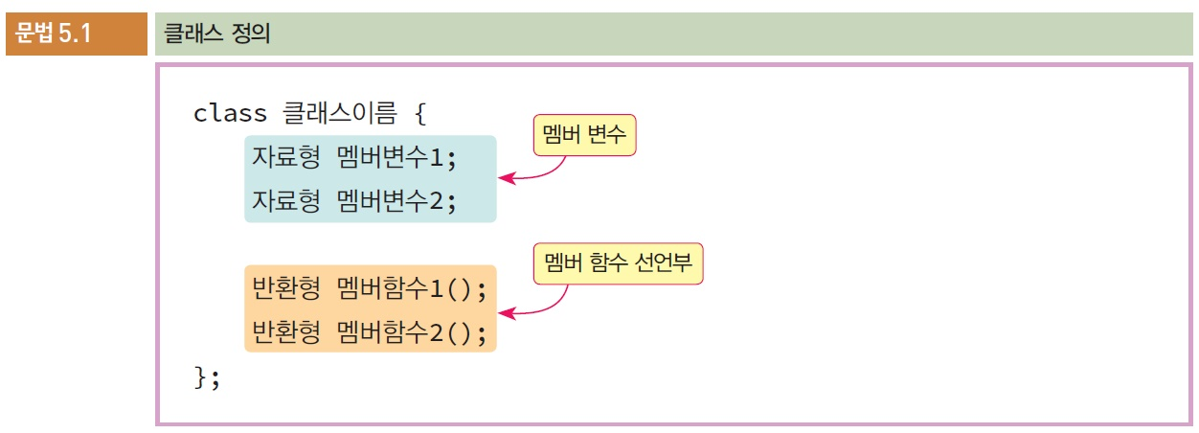
클래스 작성하기

Slide 13
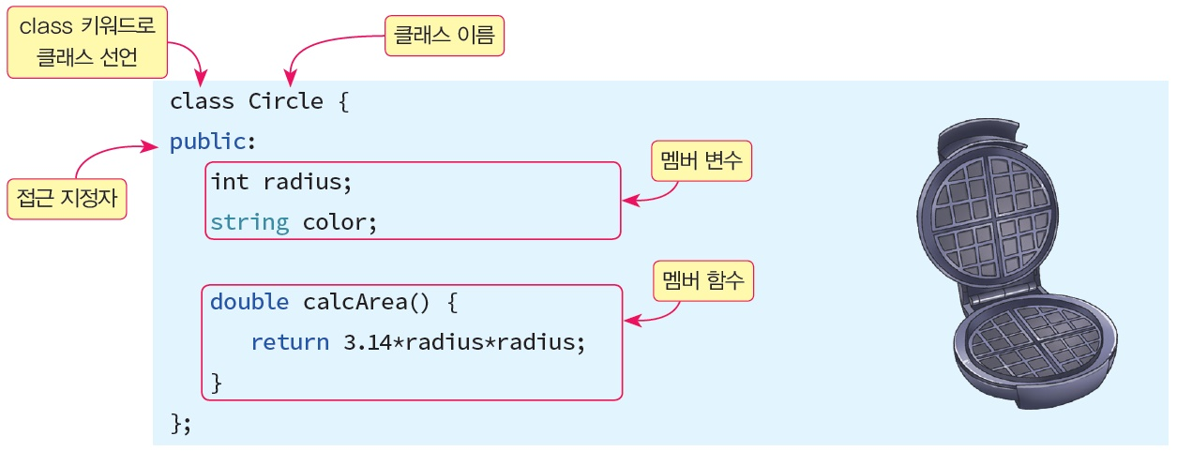
클래스 작성의 예

Slide 14
접근지정자
private 멤버는 클래스 안에서만 접근(사용)될 수 있다.
protected 멤버는 클래스 안과 상속된 클래스에서 접근이 가능하다(상속은 아직 학습하지 않았다).
public 멤버는 어디서나 접근이 가능하다.

Slide 15
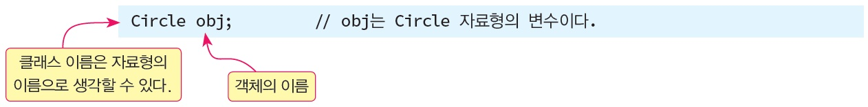
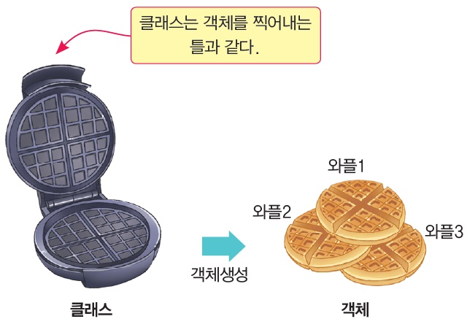
객체 생성하기

Slide 16
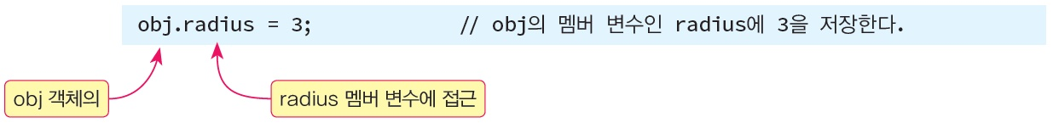
객체의 멤버 접근
멤버에 접근하기 위해서는 도트(.) 연산자를 사용한다.

Slide 17
예제
#include <iostream>
using namespace std;
class Circle {
public:
int radius; // 반지름
string color; // 색상
double calcArea() {
return 3.14*radius*radius;
}
};
int main() {
Circle obj;
obj.radius = 100;
obj.color = "blue";
cout << "원의 면적=" << obj.calcArea() << "\n";
return 0;
}

Slide 18
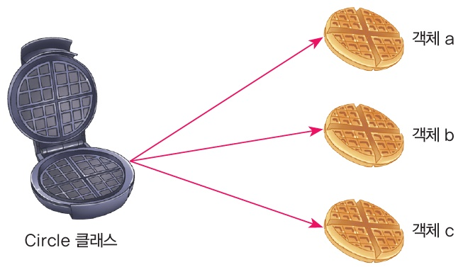
하나의 클래스로 많은 객체 생성 가능

Slide 19
여러 개의 객체 생성 예제
int main()
{
Circle pizza1, pizza2;
pizza1.radius = 100;
pizza1.color = "yellow";
cout << "피자의 면적=" << pizza1.calcArea() << "\n";
pizza2.radius = 200;
pizza2.color = "white";
cout << "피자의 면적=" << pizza2.calcArea() << "\n";
return 0;
}

Slide 20
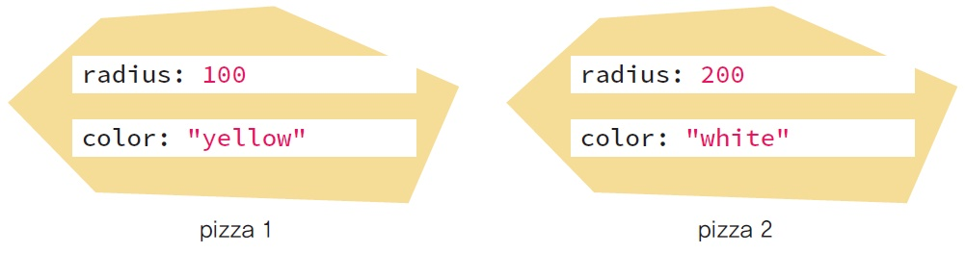
각 객체 상태
각 객체의 멤버 변수 값은 서로 다르다.

Slide 21
Lab: 사각형 클래스
아래 클래스를 가지고 하나의 객체를 생성하는 프로그램을 작성해보자.
class Rectangle {
public:
int width, height;
int calcArea() {
return width*height;
}
};

Slide 22
solution
#include <iostream>
using namespace std;
class Rectangle {
public:
int width, height;
int calcArea() {
return width*height;
}
};
int main() {
Rectangle obj;
obj.width = 3;
obj.height = 4;
int area = obj.calcArea();
cout << "사각형의 넒이: " << area<<endl;
return 0;
}

Slide 23
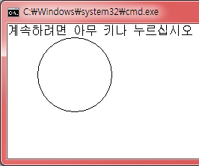
Lab: 원 객체 그리기
#include <windows.h>
#include <stdio.h>
int main()
{
HDC hdc = GetWindowDC(GetForegroundWindow());
Ellipse(hdc, 100, 100, 180, 180);
}

Slide 24
solution
#include <iostream>
#include <windows.h>
using namespace std;
class Circle {
public:
int x, y, radius; // 원의 중심점과 반지름
string color; // 원의 색상
double calcArea() { // 원의 면적을 계산하는 함수
return 3.14*radius*radius;
}
void draw() { // 원을 화면에 그리는 함수
HDC hdc = GetWindowDC(GetForegroundWindow());
Ellipse(hdc, x - radius, y - radius, x + radius, y + radius);
}
};

Slide 25
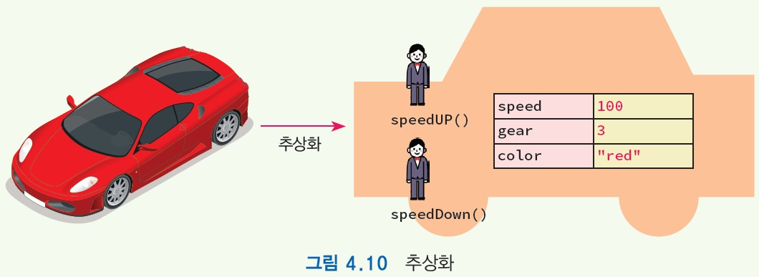
Lab: Car 클래스 작성

Slide 26
solution
#include <iostream>
#include <string>
using namespace std;
class Car {
public:
// 멤버 변수 선언
int speed; // 속도
int gear; // 기어
string color; // 색상
// 멤버 함수 선언
void speedUp() { // 속도 증가 멤버 함수
speed += 10;
}
void speedDown() { // 속도 감소 멤버 함수
speed -= 10;
}
};

Slide 27
solution
int main()
{
Car myCar;
myCar.speed = 100;
myCar.gear = 3;
myCar.color = "red";
myCar.speedUp();
myCar.speedDown();
return 0;
}

Slide 28
멤버 함수 중복 정의
#include <iostream>
#include <string>
using namespace std;
class PrintData {
public:
void print(int i) { cout << i << endl; }
void print(double f) { cout << f << endl; }
void print(string s = "No Data!") { cout << s << endl; }
};
int main() {
PrintData obj;
obj.print(1);
obj.print(3.14);
obj.print("C++14 is cool.");
obj.print();
return 0;
}

Slide 29
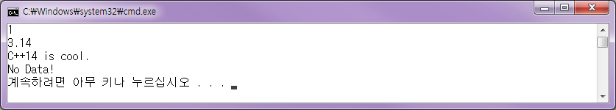
실행 결과

Slide 30
클래스의 인터페이스와 구현의 분리
복잡한 클래스인 경우에는 멤버 함수를 클래스 외부에서 정의
#include <iostream>
using namespace std;
class Circle {
public:
double calcArea();
int radius; // 반지름
string color; // 색상
};

Slide 31

클래스의 인터페이스와 구현의 분리
// 클래스 외부에서 멤버 함수들이 정의된다.
double Circle::calcArea() {
return 3.14*radius*radius;
}
int main()
{
Circle c;
c.radius = 10;
cout << c.calcArea() << endl;
return 0;
}

Slide 32
이름 공간
이름 공간(name space)는 식별자 (자료형, 함수, 변수 등의 이름)의 영역
이름 공간은 코드를 논리적 그룹으로 구성하고 특히 코드에 여러 라이브러리가 포함되어 있을 때 발생할 수 있는 이름 충돌을 방지하는 데 사용된다.
using namespace std;

Slide 33
using 문장을 사용하지 않으면
#include <iostream>
class Circle {
public:
double calcArea();
int radius; // 반지름
std::string color; // 색상
};
double Circle::calcArea() {
return 3.14*radius*radius;
}
int main() {
Circle c;
c.radius = 10;
std::cout << c.calcArea() << std::endl;
return 0;
}

Slide 34
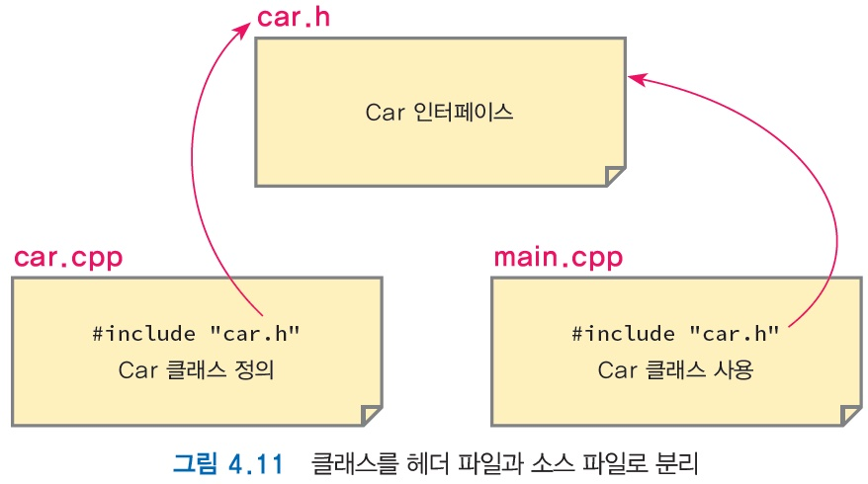
클래스의 선언과 클래스의 정의 분리

Slide 35
car.h
#include <iostream>
#include <string>
using namespace std;
class Car
{
int speed; //속도
int gear; //기어
string color; //색상
public:
int getSpeed();
void setSpeed(int s);
};

Slide 36
car.cpp
#include "car.h"
int Car::getSpeed()
{
return speed;
}
void Car::setSpeed(int s)
{
speed = s;
}

Slide 37

main.cpp
#include "car.h"
using namespace std;
int main()
{
Car myCar;
myCar.setSpeed(80);
cout << "현재 속도는 " << myCar.getSpeed() << endl;
return 0;
}

Slide 38
객체 지향의 개념들
캡슐화
정보은닉
상속
다형성

Slide 39
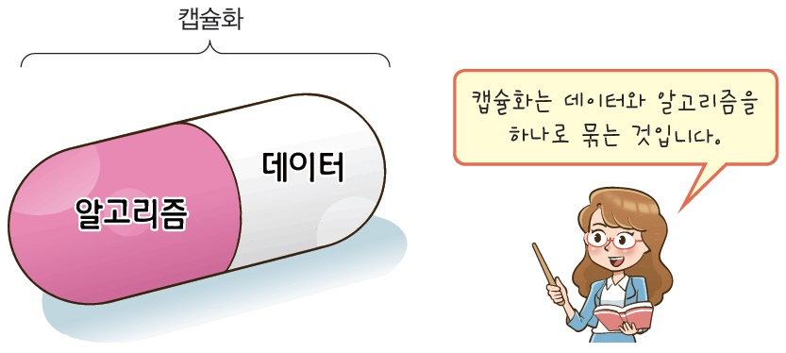

캡슐화

Slide 40
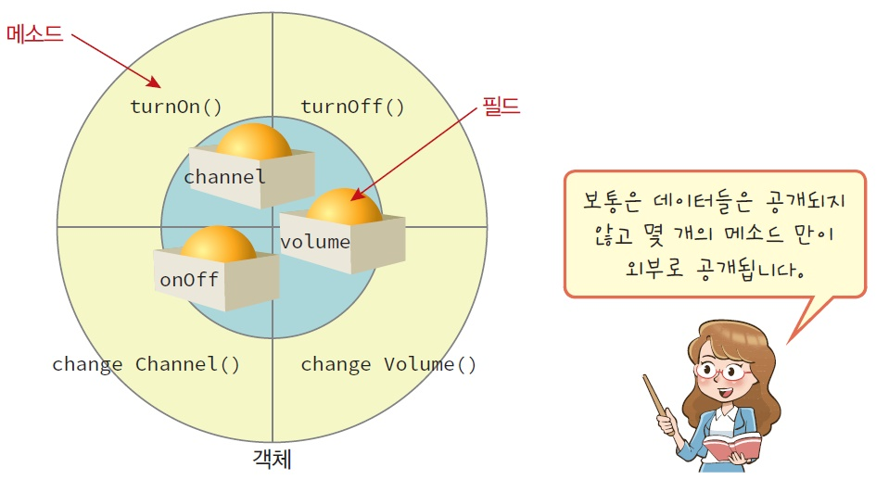
정보은닉

Slide 41
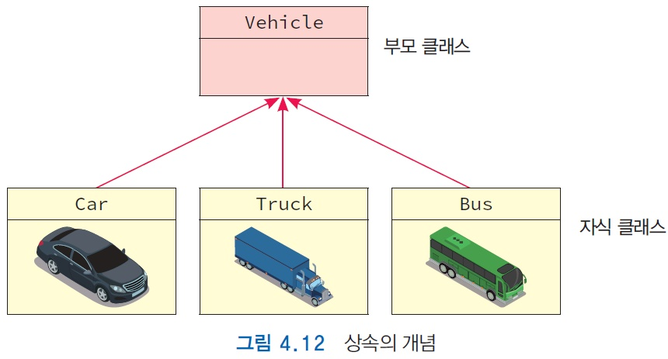
상속

Slide 42
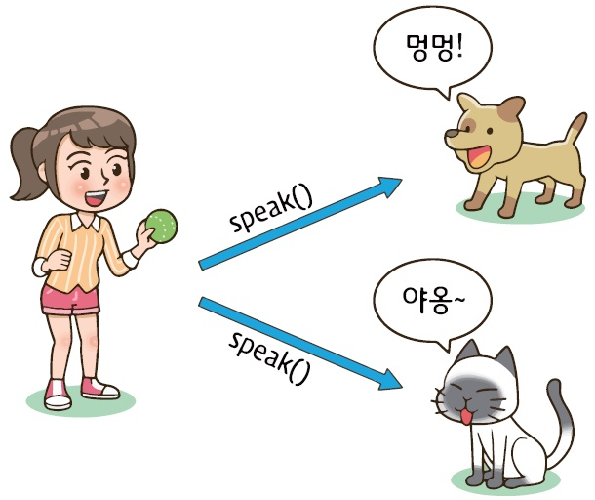
다형성

Slide 43
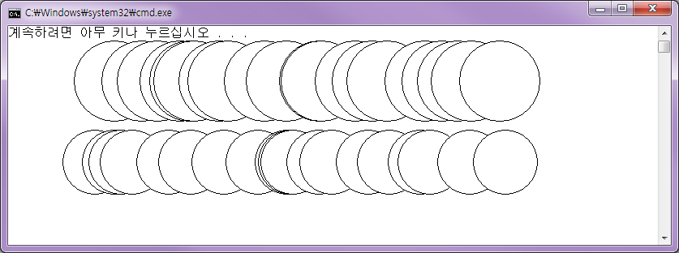
Lab: 원들의 경주
두 대의 원을 생성한 후에 난수를 발생하여 원들을 움직인다. 원을 화면에 그리는 draw() 함수와 난수를 발생하여 원을 움직이는 함수 move()를 클래스에 추가한다.

Slide 44
solution
#include <iostream>
#include <windows.h>
using namespace std;
class Circle {
public:
void init(int xval, int yval, int r);
void draw();
void move();
private:
int x, y, radius;
};
// 아직 생성자를 학습하지 않았기 때문에 init() 함수 사용
void Circle::init(int xval, int yval, int r) {
x = xval;
y = yval;
radius = r;
}

Slide 45
solution
void Circle::draw() {
HDC hdc = GetWindowDC(GetForegroundWindow());
Ellipse(hdc, x - radius, y - radius, x + radius, y + radius);
}
void Circle::move() {
x += rand() % 50;
}
int main() {
Circle c1;
Circle c2;
c1.init(100, 100, 50);
c2.init(100, 200, 40);
for (int i = 0; i < 20; i++) {
c1.move();
c1.draw();
c2.move();
c2.draw();
Sleep(1000);
}
return 0;
}

Slide 46

UML
객체 지향 프로그래밍에서도 프로그래머들은 애플리케이션을 구성하는 클래스들 간의 관계를 그리기 위하여 클래스 다이어그램(class diagram)을 사용한다. 가장 대표적인 클래스 다이어그램 표기법은 UML(Unified Modeling Language)이다.

Slide 47
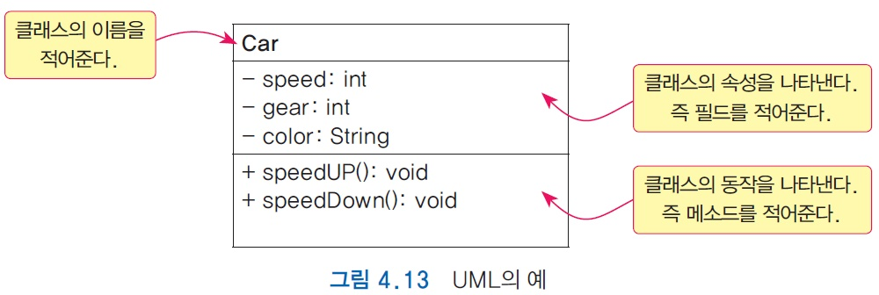
UML

Slide 48
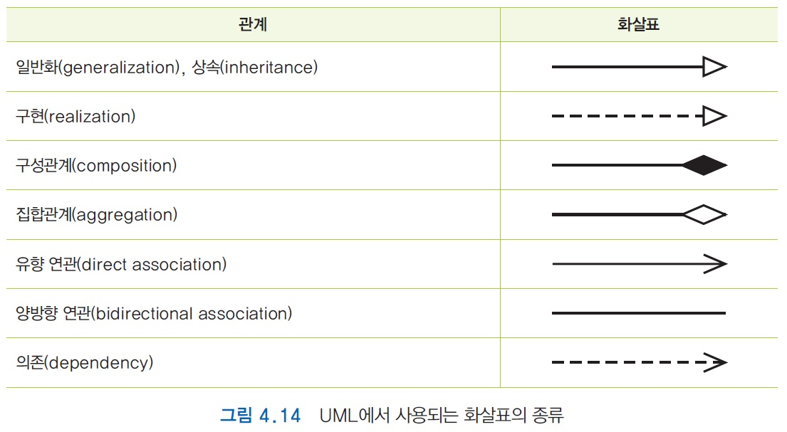
UML

Slide 49
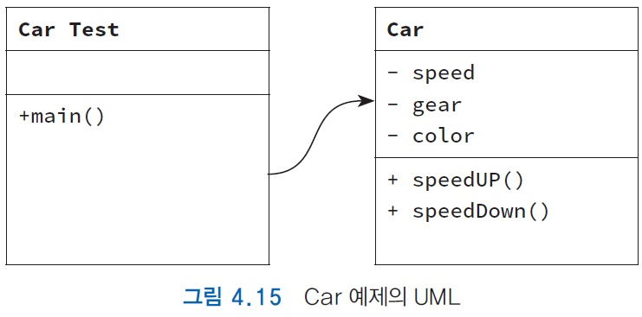
UML의 예

